Slide 1
Unity

Slide 2
GameObject
Spawning Object/Prefabs
GameObject pada dasarnya adalah wadah yang tidak terlihat(invisible) yang mempunyai posisi, rotasi, dan scale. Yang dapat diisi dengan berbagai macam komponen untuk menambahkan fitur tambahan sesuai kebutuhan dan semua itu bisa di atur pada panel inspector.

Slide 3
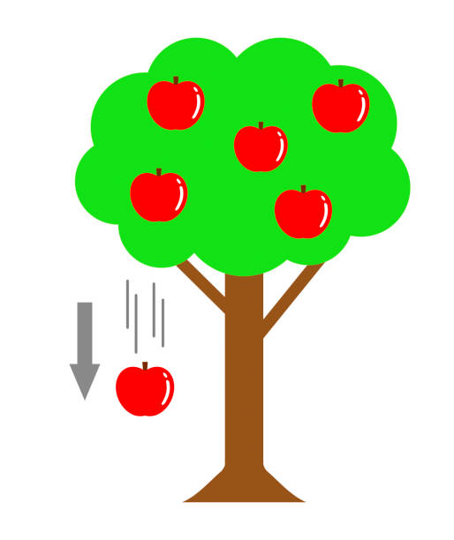
There was a thing (apple) being manipulated by unknown force (gravity) collided with ‘unlucky’ young man (Isaac Newton)
Physics in our universe

Slide 4
Physics in Unity universe
thing (apple) is a rigidbody.
actual body that make collision happen is a collider.
gravity is.. well.. gravity..
There was a thing (apple) being
manipulated by unknown force
(gravity) collided with ‘unlucky’
young man (Isaac Newton)

Slide 5
Physics in Unity universe
Once again, everything is a component. So there will be 2 component that make physics works in unity
Rigidbody Component (Make things physics!)
Collider Component (Define the shape of things)

Slide 6
Berbagai Istilah dalam OOP
Spawning Object/Prefabs
Spawning Object = Spawning object adalah proses munculnya karakter atau objek dalam permainan.
Prefabs = Prefabs adalah objek yang sudah dibuat dan siap pakai dalam permainan.

Slide 7
Thank You

